Slide 1
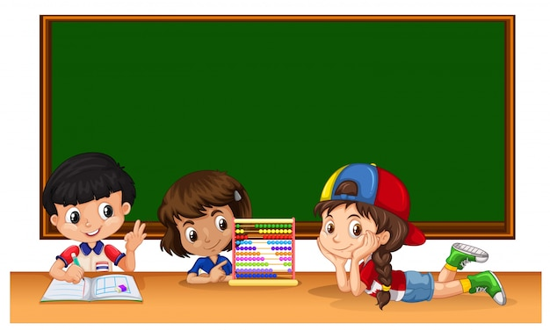
Математика
1 клас
Розділ VІІ
Арифметичні дії
в межах 100
Урок 130
Повторення. Дії з двоцифровими числами

Slide 2
Організація класу
Гарно й зручно ми сідаєм,
Щось нове завжди вивчаєм.
Те, що вчили - пригадаєм,
Будь уважний, починаєм!

Slide 3
Вправа «Намисто». Розв'язування ланцюжка прикладів
+ 7
+ 4
77
54
+ 20
70
58
+ 2
+ 3
– 10
50
60
+ 2
+ 7
– 12
47
50
52
40

Slide 4
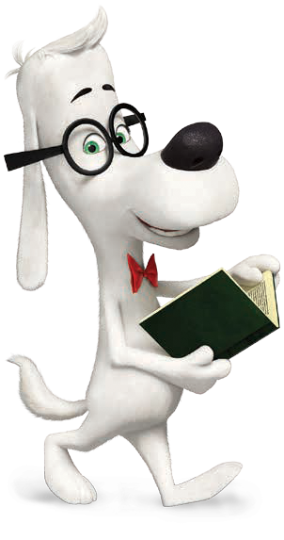
Математичний диктант
Запишіть число, у якому: 3 дес. 5 од., 6 дес. 1 од., 2 дес., 9 од.
Запишіть суму чисел: 45 і 54, 71 та 17.
Зменшуване 56, від’ємник — 40. Чому дорівнює різниця?
Сума — 76, перший доданок 70. Обчисліть другий доданок.
Я задумала число, додала до нього 3, отримала — 83. Яке число я задумала?
Я задумала число, відняла від нього 5, залишилось 50. Яке число я задумала?
35
61
20
9
99
88
16
6
80
55

Slide 5
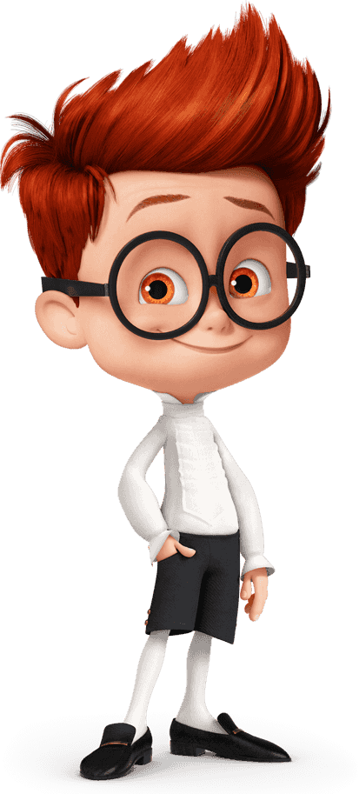
Повідомлення теми та завдань уроку
Сьогодні на уроці ми будемо повторювати вивчене, продовжимо тренуватися у виконанні арифметичних дій з двоцифровими числами.

Slide 6
Знайди невідомий доданок, від’ємник
50
21
8
20 + __ = 70
34 + __ = 55
__+ 40 = 48
50
70 – 20 =
55 – 34 =
8
21
48 – 40 =
20
34
40
70 – __ = 50
55 – __ = 21
48 – __ = 8
40
20
34
48 – 8 =
70 – 50 =
55 – 21 =
Посібник.
Сторінка
128

Slide 7
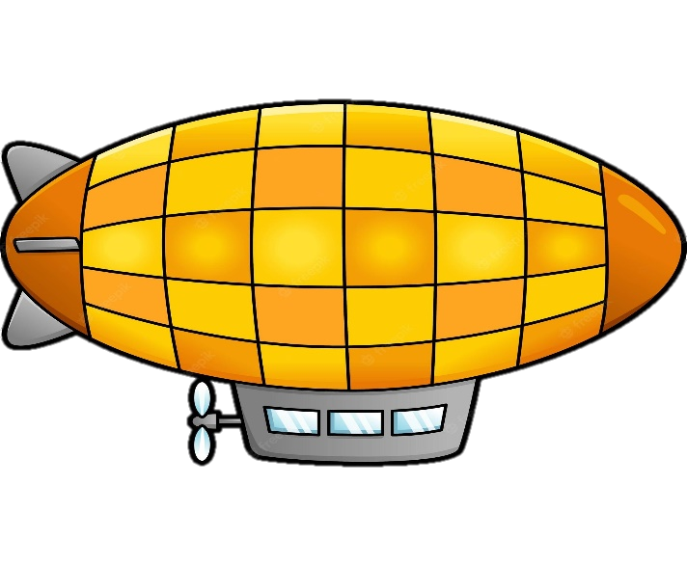
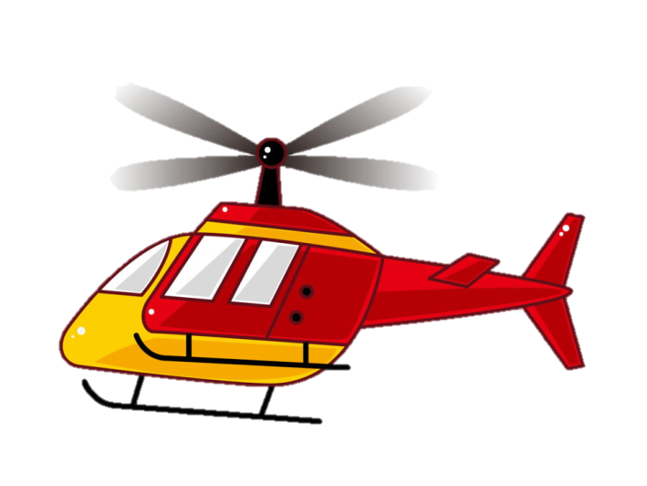
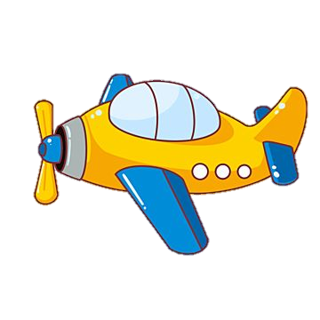
Знайди невідомий доданок
34 +
2 0
54
67
60 +
7
85
30
25
10 +
Посібник.
Сторінка
127
5 +
2 0
20 +
8 0
5

Slide 8
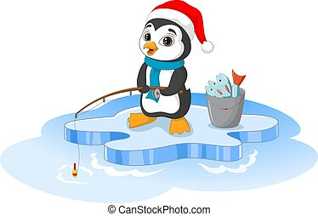
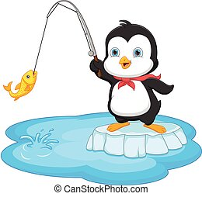
Складаю і розв’язую задачу
Доповни текст так, щоб утворилася задача. Розв’яжи задачу.
Два пінгвіни ловили рибу. Один зловив 20 рибин, а другий — на 10 більше.
Пінгвіни дуже люблять рибу.
Скільки рибин зловив другий пінгвін?
20 риб.
?, на 10 риб. >
Задача на збільшення числа
на кілька одиниць.
(р.)
Відповідь:
30 рибин зловив другий пінгвін.
Посібник.
Сторінка
127

Slide 9
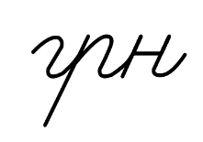
Сформулюй два запитання і розв’яжи задачу
27 грн
10 грн
Зошит
Скільки коштує альбом і зошит разом?
На скільки альбом коштує більше, ніж зошит?
Посібник.
Сторінка
128

Slide 10
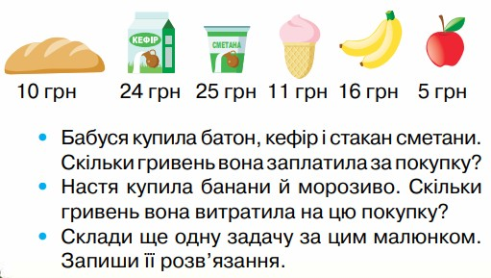
Дай відповіді на запитання
10 + 24 + 25 =
59
16 + 11 =
27
__ + __ + __ =
Посібник.
Сторінка
128

Slide 11
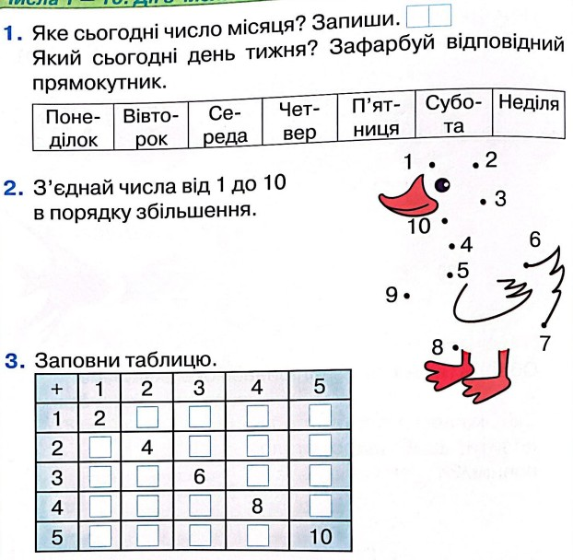
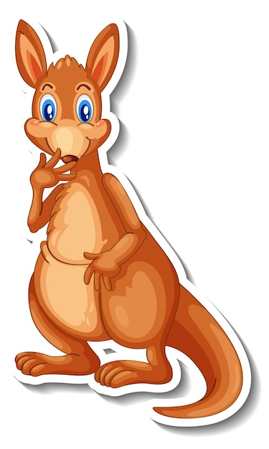
Робота в зошиті
3
4
5
6
3
5
6
7
Сторінка
50

Slide 12
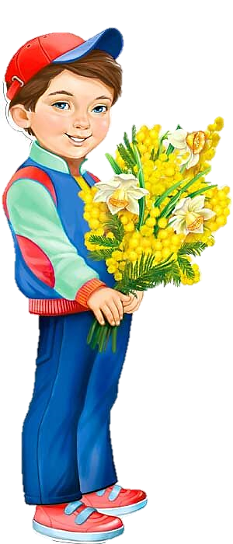
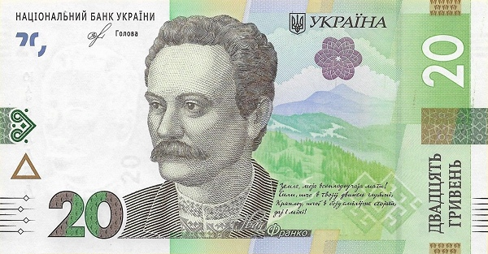
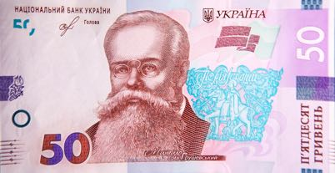
Логічне завдання
Петрик має 2 купюри по 20 гривень та купюру 50 гривень. Чи вистачить хлопчику грошей, щоб купити букет квітів для мами за 80 гривень?
80

Slide 13
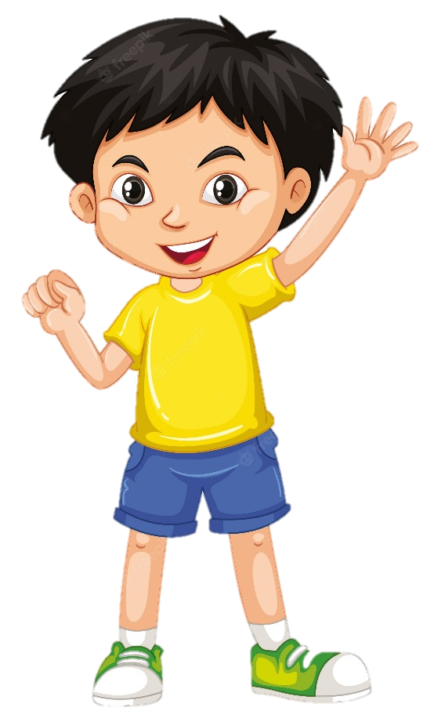
Рефлексія. Вправа «5 питань»
Яке завдання сподобалось
найбільше?
Що ти сьогодні виконав?
Чим ти сьогодні допоміг іншим?
Про що нове ти сьогодні дізнався?
Над чим ще потрібно подумати?

Slide 14
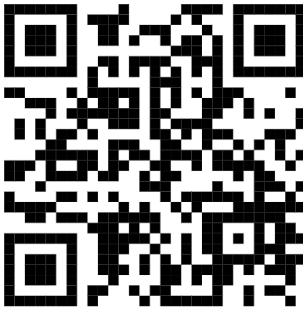
Online завдання
Відскануй QR-код або натисни жовтий круг!

